Slide 1




ລາຍງານ
ກຸ່ມທີ 8
ມະຫາວິທະຍາໄລແຫ່ງຊາດ
ຄະນະ ວິທະຍາສາດ ທຳມະຊາດ
ພາກວິຊາ ຄອມພິວເຕີ
ສາຂາ ການພັດທະນາເວັບໄຊ
ວິຊາ
ການບຳລູງຮັກສາ ແລະ ແກ້ໄຂບັນຫາຄອມພິວເຕີ (A+)
ທ. ຮືວ່າງ ຊົ່ງປໍ
ທ.ນູຊົ່ວ ເຮີ
ນ.ມ່ວນທະລາ ສີພັນທອງ

Slide 2
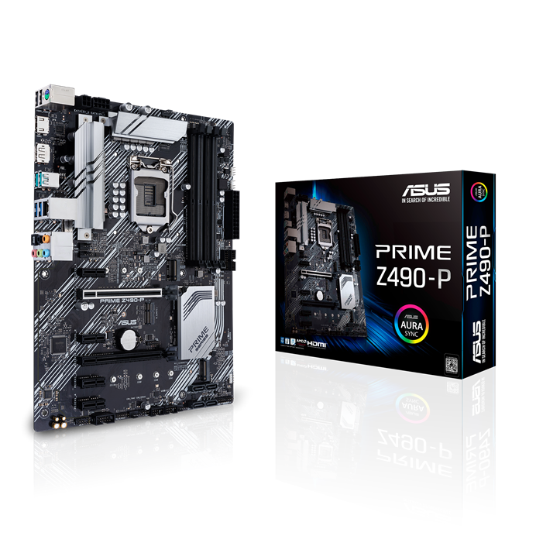

Asus z490
ຊຸດແມ່ແບບ ASUS Z490 ມີ teamed-power-stage ມັນສາມາດປົດລtheອກທ່າແຮງອັນເຕັມທີ່ຂອງ CPU Intel Core latest CPU ລຸ້ນ ໃໝ່ ຫຼ້າສຸດດ້ວຍສ່ວນປະກອບທີ່ມີຄຸນນະພາບ VRM, motherboard ASUS Z490 ຖືກອອກແບບມາເພື່ອຮອງຮັບວຽກແລະເງື່ອນໄຂການເຮັດວຽກ.

Slide 3
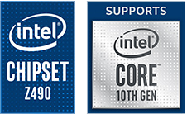
CPU
ສ່ອນປະກອບຂອງ ASUS Z490
Back I/O Ports
Intel® Socket 1200 for 10th Gen Intel® Core™, Pentium® Gold and Celeron® Processors * Supports Intel® 14 nm CPU
1 x PS/2 keyboard/mouse combo port(s) 1 x DisplayPort 1 x HDMI 1 x LAN (RJ45) port(s) 2 x USB 3.2 Gen 2 Type-A 2 x USB 3.2 Gen 1 Type-A 2 x USB 2.0 6 x Audio jack(s)
Chipset
BIOS
Intel® Z490
Memory
128 Mb Flash ROM, UEFI AMI BIOS
4 x DIMM, Max. 128GB, DDR4

Slide 4
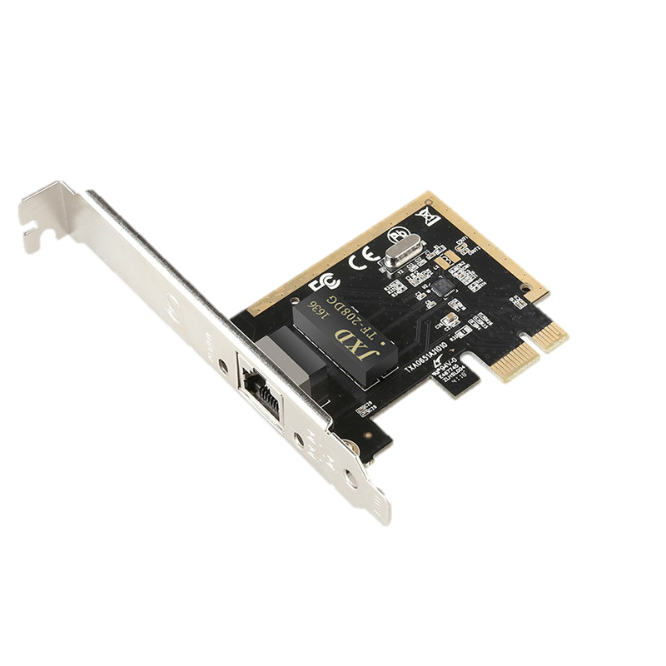
Graphic
Form Factor
Integrated Graphics Processor 1 x DisplayPort 1.4 ** 1 x HDMI 1.4b
ATX Form Factor 12 inch x 9.6 inch ( 30.5 cm x 24.4 cm )
Operating System
Multi-GPU Support
Windows® 10 64-bit
Supports AMD 2-Way CrossFireX Technology
LAN
Realtek® RTL8111H

Slide 5
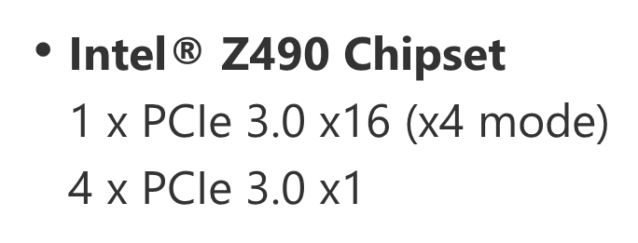
Expansion Slots
Intel® 10th Gen Processors 1 x PCIe 3.0 x16 (x16 mode) *¹
Storage
1 x M.2 Socket 3, with M key, type 2242/2260/2280 storage devices support (SATA & PCIE 3.0 x 4 mode)*2
1 x M.2 Socket 3, with M key, type 2242/2260/2280/22110 storage devices support (SATA & PCIE 3.0 x 4 mode)
4 x SATA 6Gb/s port(s)
Support Raid 0, 1, 5, 10
Intel® Rapid Storage Technology supports
Intel® Optane™ Memory Ready

Slide 6
USB Ports
USB Ports
ASUS Exclusive Software Armoury Crate - Aura Sync AI Suite 3 - Performance And Power Saving Utility EPU Digi+ VRM Fan Xpert 4 - EZ update AI Charger WinRAR UEFI BIOS ASUS EZ DIY - ASUS CrashFree BIOS 3 - ASUS EZ Flash 3 - ASUS UEFI BIOS EZ Mode
Rear USB Port ( Total 6 ) 2 x USB 3.2 Gen 2 port(s)(2 x Type-A) 2 x USB 3.2 Gen 1 port(s)(2 x Type-A) 2 x USB 2.0 port(s)(2 x Type-A) Front USB Port ( Total 8 ) 4 x USB 3.2 Gen 1 port(s) 4 x USB 2.0 port(s)
Form Factor
ATX Form Factor 12 inch x 9.6 inch ( 30.5 cm x 24.4 cm )

Slide 7
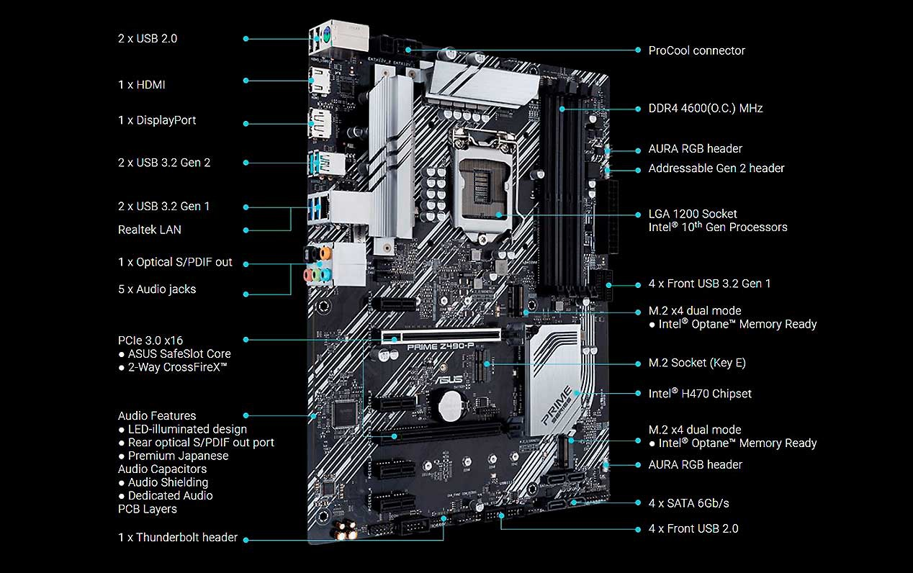

Slide 8
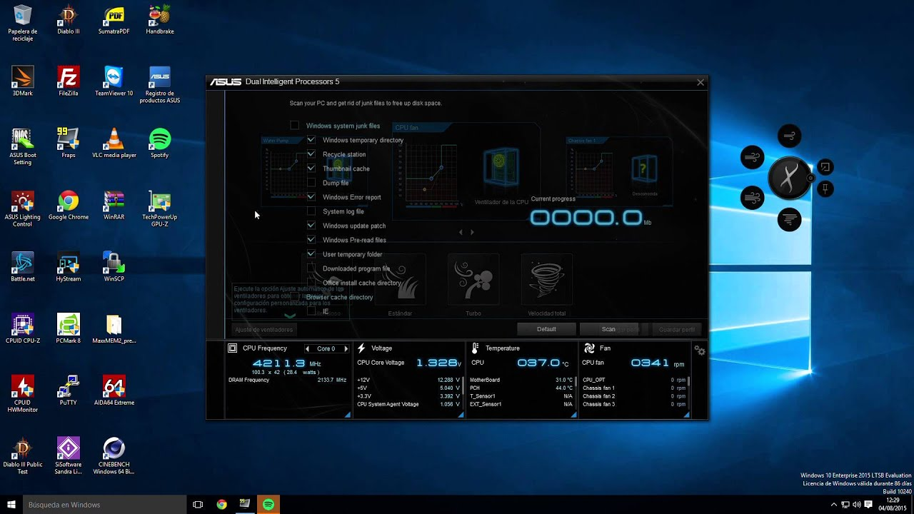
Software Features
ASUS Exclusive Software Armoury Crate - Aura Sync AI Suite 3 - Performance And Power Saving Utility EPU Digi+ VRM Fan Xpert 4 - EZ update AI Charger WinRAR UEFI BIOS ASUS EZ DIY - ASUS CrashFree BIOS 3 - ASUS EZ Flash 3 - ASUS UEFI BIOS EZ Mode

Slide 9
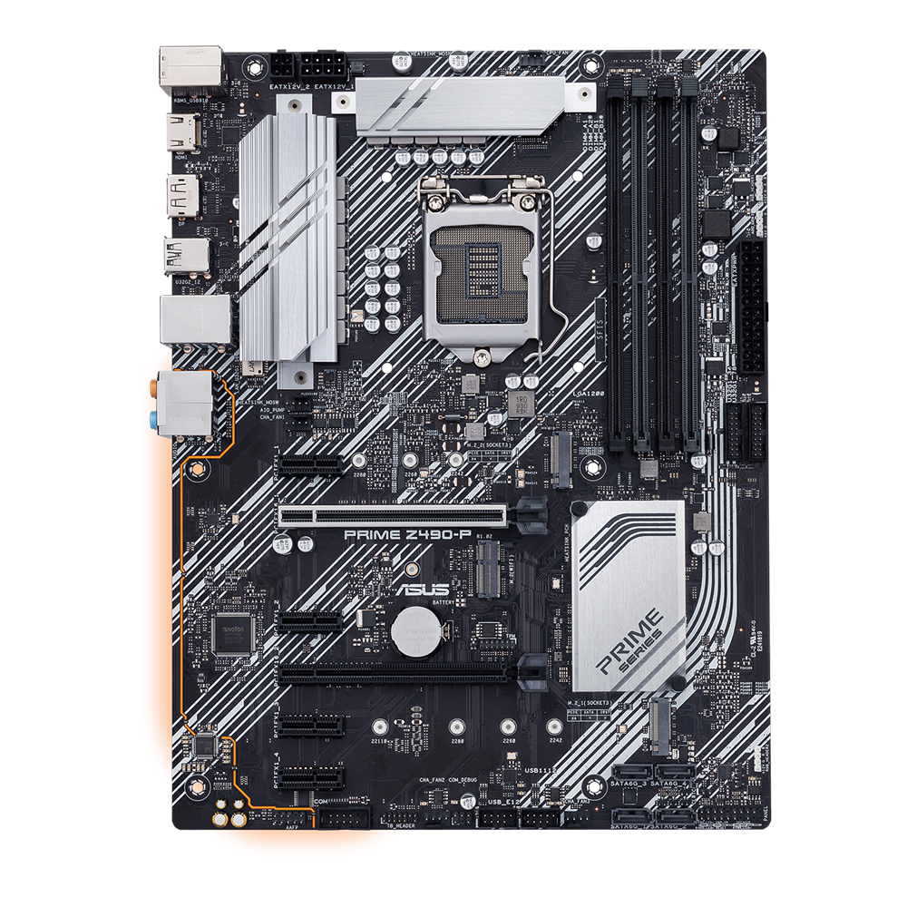
Intel® LGA 1200 socket: ກຽມພ້ອມສຳລັບໂປເຊດເຊີ Intel® Core™ ລຸ້ນທີ 10.
Enhanced power solution: 10+1 DrMOSຂົ້ນຕອນການໃຊ້ພະລັງງານ, 6-layer PCB, ProCool ຂົ້ວຕໍ່, ເຄື່ອງປັ່ນແລະໂລຫະປະສົມທີ່ທົນທານຕໍ່ການສົ່ງກະແສໄຟຟ້າທີ່ໝັ້ນຄົງ
Comprehensive cooling: VRM heatsinks, PCH heatsink, hybrid fan headers and Fan Xpert 4
ASUS OptiMem II: ການຕິດຕາມຢ່າງລະມັດລະວັງຂອງຮ່ອງຮອຍແລະການວໍ້, ບວກກັບການເພີ່ມປະສິດທິພາບຂອງຊັ້ນພື້ນດິນເພື່ອຮັກສາຄວາມສົມບູນຂອງສັນຍານສຳລັບການປັບປຸງການຈຳໜ່າຍຄວາມຊົງຈຳ
Ultrafast connectivity: Dual M.2, 1 Gb Ethernet, USB 3.2 Gen 2 Type-A ® ແລະ Thunderbolt™ 3 support

Slide 10
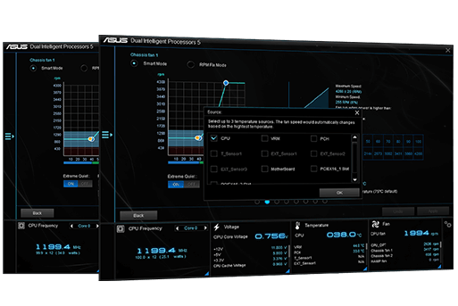
Flexible Air- ແລະ Liquid-Cooling Controls
ພັດລົມຊອບແວ Fan Xpert 4 ໃຫ້ການຄວບຄຸມທີ່ສົມບູນແບບຕໍ່ກັບພັດລົມແລະເຄື່ອງເຮັດເຢັນທຸກລຸ້ນ (AiO). ບໍ່ວ່າຈະເຮັດຄວາມເຢັນດ້ວຍອາກາດຫລືນໍ້າ, ຮູບແບບອັດຕະໂນມັດປັບແຕ່ງອັດຕະໂນມັດປັບຄ່າພາລາມິເຕີທັງ ໝົດ ດ້ວຍການກົດຄັ້ງດຽວ. ນອກນັ້ນຍັງມີໂໝດExtreme Quiet ທີ່ຊ່ວຍຫຼຸດຄວາມໄວພັດລົມທັງໝົດໃຫ້ຕໍ່າກ່ວາທີ່ສຸດເພື່ອຮັກສາລະບົບຂອງທ່ານໃຫ້ສຽງກະຊິບໃນເວລາເຮັດ BIOS. ວຽກງານເບົາ. ເຄື່ອງເຮັດຄວາມເຢັນແລະເຄື່ອງເຮັດຄວາມເຢັນຂອງ Aio ຍັງສາມາດຄວບຄຸມໄດ້ຜ່ານ UEFI

Slide 11
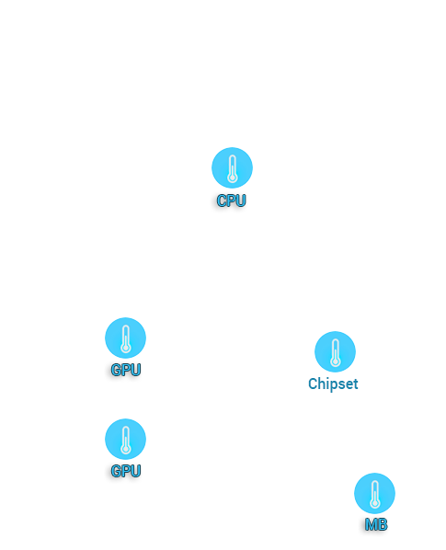
Multiple Temperature Sources
ຫົວຂໍ້ແຕ່ລະຫົວສາມາດອ້າງອີງສາມແກັບຄວາມຮ້ອນ. ພັດລົມ Xpert 4 ຊ່ວຍໃຫ້ທ່ານສາມາດວາງແຜນອຸນຫະພູມຂອງບັດກາຟິກ ASUS ທີ່ຮອງຮັບເພື່ອເພີ່ມປະສິດທິພາບຄວາມເຢັນ ສຳ ລັບ GPU- ແລະວຽກງານທີ່ໃຊ້ໃນ CPU.

Slide 12
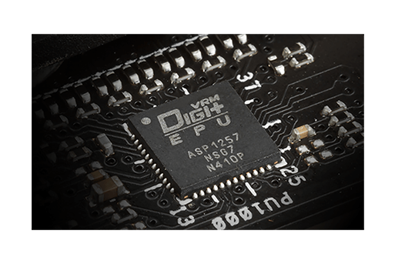
ການຄວບຄຸມພະລັງງານດິຈິຕອນທີ່ຊັດເຈນ.
ໂມດູນລະບົບຄວບຄຸມແຮງດັນໄຟຟ້າ Digi + (VRM) ສະ ໜອງ ການຄວບຄຸມເວລາທີ່ແທ້ຈິງໃນການຫຼຸດກະແສໄຟຟ້າ, ປ່ຽນຄວາມຖີ່ແລະການຕັ້ງຄ່າປະສິດທິພາບຂອງພະລັງງານໂດຍອັດຕະໂນມັດ. ມັນຍັງຊ່ວຍໃຫ້ທ່ານປັບແຕ່ງ CPU ຂອງທ່ານເພື່ອຄວາມ ໝັ້ນ ຄົງແລະປະສິດທິພາບສູງສຸດ.

Slide 13


Smart Protection
ວົງຈອນປະສົມປະສານທີ່ອຸທິດຕົນປົກປ້ອງແຕ່ລະຫົວຂອງພັດລົມຈາກການເຮັດໃຫ້ເກີດຄວາມຮ້ອນແລະເກີນຄວາມ ຈຳ ເປັນ.

Slide 14
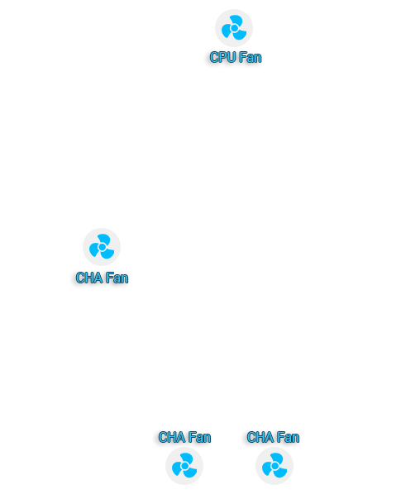


AIO Pump Header
ຫົວ PWM / DC ທີ່ອຸທິດຕົນ ສຳ ລັບການຕັ້ງເຄື່ອງເຮັດຄວາມເຢັນດ້ວຍນ້ ຳ.
4-Pin PWM/DC Fan
ແຕ່ລະຫົວເທິງເຮືອສະ ໜັບສະໜູນການຊອກຄົ້ນຫາແບບອັດຕະໂນມັດຂອງ PWM ຫຼື DC.

Slide 15
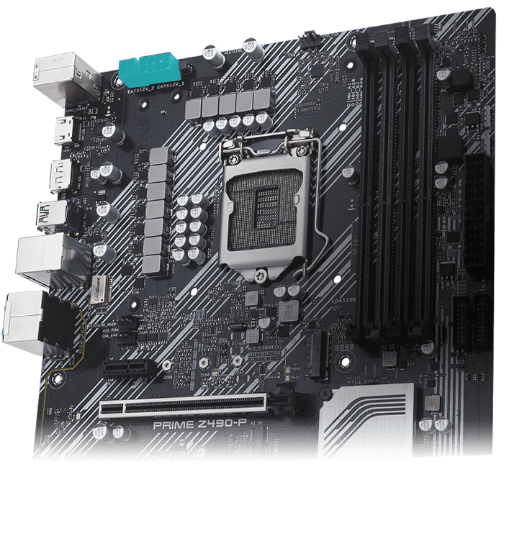
ProCool Connector
ຕົວເຊື່ອມຕໍ່ທີ່ເປັນເຈົ້າຂອງໄດ້ຂະຫຍາຍສາຍເຊື່ອມຕໍ່ຂອງເມນບອດກັບ PSU ດ້ວຍສາຍເຊື່ອມ 8 + 4 ທີ່ສົ່ງໄຟຟ້າ 12 ໂວນໂດຍກົງໃຫ້ກັບໂປເຊດເຊີ. ຕົວເຊື່ອມຕໍ່ 8-pin ມີແກນແຂງທີ່ສາມາດຈັດການກັບກະແສໄຟຟ້າໄດ້ຫຼາຍກ່ວາຕົວເຊື່ອມຕໍ່ທີ່ເປັນຮູ.
10+1 DrMOS Power Stages
ຂັ້ນຕອນພະລັງງານ 10 + 1 DrMOS
A VRM ທີ່ມີ 10 + 1 DrMOS Power Stages ສະ ໜອງ ພະລັງງານແລະປະສິດທິພາບທີ່ໂຮງງານຜະລິດ Intel ຫຼ້າສຸດຕ້ອງການ.

Slide 16
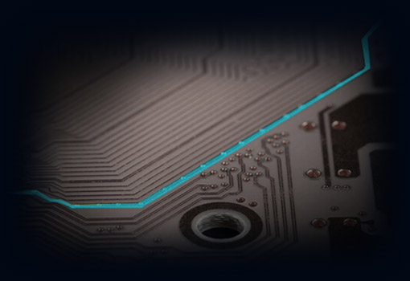
ASUS OptiMem II
ການປັບປຸງແກ້ໄຂການຕິດຕາມເສັ້ນທາງຂອງເມນບອດແມ່ນໃຫ້ໂປເຊດເຊີ Intel ລຸ້ນລ້າສຸດທີ່ມີການເຂົ້າເຖິງແບນວິດຄວາມຈຳບໍ່ຈຳກັດ. ເຕັກໂນໂລຍີ ASUS OptiMem II ວາງແຜນເສັ້ນທາງສັນຍານຄວາມຊົງ ຈຳຢ່າງລະມັດລະວັງໃນຊັ້ນ PCB ທີ່ແຕກຕ່າງກັນເພື່ອຫຼຸດຜ່ອນຄວາມວຸ່ນວາຍແລະເພີ່ມພື້ນທີ່ປ້ອງກັນທີ່ຊ່ວຍຫຼຸດຜ່ອນເສັ້ນທາງຕັດໄມ້ໄດ້ຢ່າງຫຼວງຫຼາຍ
ASUS OptiMem II benefits:
ການປັບປຸງສະຖຽນລະພາບຂອງຄວາມ ຈຳ ແລະຄວາມເຂົ້າກັນໄດ້ດີຂື້ນ
ອະນຸຍາດໃຫ້ມີໜ່ວຍຄວາມຈຳຕ່ ຳກວ່າແຮງດັນໄຟຟ້າທຽບເທົ່າ
ຂອບຄວາມຖີ່ຂອງຄວາມຖີ່ທີ່ດີຂື້ນ

Slide 17
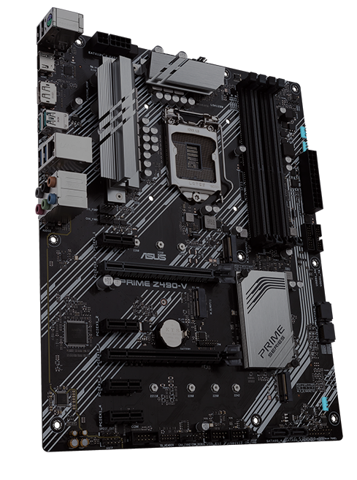
Aura Sync
ລະບົບຄວາມກະຕືລືລົ້ນທີ່ມີຄວາມລະມັດລະວັງ ເໝາະ ສົມກັບຄວາມງາມທີ່ ເໝາະສົມ. ASUS Aura ໃຫ້ບໍລິການຄວບຄຸມໄຟເຍືອງທາງ RGB ເຕັມຮູບແບບພ້ອມດ້ວຍ presets ທີ່ມີປະໂຫຍດຫຼາຍຢ່າງ ສຳ ລັບລອກທີ່ເຊື່ອມຕໍ່ກັບ headboard RGB. ແລະມັນສາມາດຖືກຊິ້ງຂໍ້ມູນທັງ ໝົດ ກັບຮຸ່ນທີ່ມີຄວາມສາມາດຂອງ Aura-capable hardware.

Slide 18

ລາຄາ ແມ່ນ 8.290 ບາບ

Slide 19
ຈົບການລາຍງານ
ທ່ານໃດບໍ່ເຂົ້າໃຈຫຍັງ ຫຼື
ມີບັນຫາຂໍ້ໃດເຊີນຖາມໄດ້
ຂໍ້ມູນເອົາມາຈາກ
www.asus.com

